Slide 1

CHÀO MỪNG CÁC CON ĐẾN VỚI TIẾT HỌC
MÔN ĐẠO ĐỨC – LỚP 4

Slide 2


KHỞI ĐỘNG

Slide 3
1.Em hãy kể về một công việc mà em yêu thích?
2. Đối với người lao động chúng ta phải có thái độ như thế nào? Vì sao?

Slide 4



ĐẠO ĐỨC
KÍNH TRỌNG, BIẾT ƠN
NGƯỜI LAO ĐỘNG
(tiết 2)

Slide 5
YÊU CẦU CẦN ĐẠT
-Biết đưa ra cách ứng xử, giải quyết tình huống phù hợp.
-Sưu tầm câu chuyện, ca dao về kính trọng biết ơn người lao động.

Slide 6
THỰC HÀNH

Slide 7
Bài tập 3: Những hành động, việc làm nào dưới đây thể hiện sự kính trọng và biết ơn người lao động?
Chào hỏi lễ phép.
b. Nói trống không.
c. Dùng hai tay khi đưa hoặc nhận vật gì.
đ. Học tập gương những người lao động.
e. Quý trọng sản phẩm lao động.
g. Giúp đỡ người lao động những việc phù hợp với khả năng.
h.Chế giễu người lao động nghèo, người lao động chân tay.

Slide 8
Bài tập 4: Xử lí tình huống
a, Giữa trưa hè, bác đưa thư mang thư đến cho nhà Tư.Tư sẽ...
b, Hân nghe mấy bạn cùng lớp nhại tiếng của một người bán hàng rong. Hân sẽ...
c, Các bạn của Lan đến chơi và nô đùa trong khi bố đang ngồilàm việc ở góc phòng.

Slide 9
1/ Giữa trưa hè, bác đưa thư mang thư đến cho nhà Tư.Tư sẽ...
Giữa trưa hè, bác đưa thư mang thư đến cho nhà Tư.Tư sẽ mời bác vào nhà, rót nước mời bác uống, sau đó cảm ơn bác.
2/ Hân nghe mấy bạn cùng lớp nhại tiếng của một người bán hàng rong. Hân sẽ...
Hân nghe mấy bạn cùng lớp nhại tiếng của một ngươi bán hàng rong. Hân sẽ khuyên bạn không nên làm như vậy,đó là một hành vi thiếu tôn trọng người khác, mà đó là một nghề đáng kính trọng.

Slide 10
3/ Các bạn của Lan đến chơi và nô đùa trong khi bố đang ngồi làm việc ở góc phòng. Lan sẽ...
Các bạn của Lan đến chơi và nô đùa trong khi bố đang ngồi làm việc ở góc phòng. Lan sẽ bảo với các bạn nói nhỏ hoặc cùng các bạn ra ngoài chơi để không ảnh hưởng đến công việc của bố.

Slide 11
- Cách cư sử với người lao động trong tình huống b và c như vậy đã phù hợp chưa? Vì sao?
+ Cách cư xử với người lao động trong tình huống b và c như vậy là chưa phù hợp, vì các bạn chưa biết kính trọng người lao động
- Em cảm thấy như thế nào khi ứng xử như vậy?

Slide 12
Kết luận:
+Tình huống a: Bạn Tư đã biết kính trọng và biết ơn người lao động.
+ Tình huống b : là chưa biết thể hiện lòng kính trọng, biết ơn đối với người lao động.
+ Tình huống c: Nên đi chỗ khác chơi để không làm ảnh hưởng đến người khác, Đó cũng là thể hiện lòng kính trọng với người lao động.

Slide 13
Bài 5: Học sinh sưu tầm giới thiệu câu ca dao, tục ngữ, bài thơ, bài hát, tranh ảnh, truyện,... Về người lao động.
Câu thơ:
Ai ơi đừng bỏ ruộng hoang
Bao nhiêu tấc đất, tấc vàng bấy nhiêu.
Trên đồng cạn dưới đồng sâu,
Chồng cày vợ cấy con trâu đi bừa.

Slide 15
Câu chuyện: Người quét rác
1/Lan thấy thế nào khi bố chào bác quét rác?
-Lan rất ngạc nhiên khi thấy bố chào bác quét rác.
2/Bác quét rác có đáng được kính trọng không?Vì sao?
-Bác rất đáng được kính trọng, vì nhờ có bác mà mọi con đường sạch sẽ, môi trường trong sạch.

Slide 16
Liên hệ:
Các em đã bao giờ có thái độ như bạn nhỏ trong câu chuyện vừa kể không?
Kết luận: Những thành quả nào do người lao động làm ra cũng đều đáng trân trọng, nâng niu và gìn giữ.

Slide 17
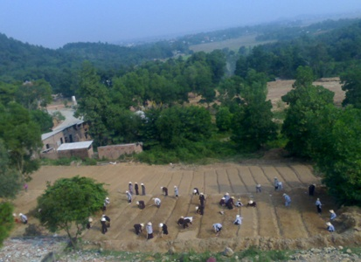
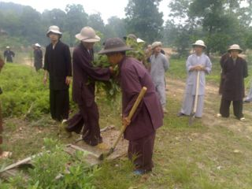
Bài tập 6: Hãy kể, viết hoặc vẽ về một người lao động mà em kính phục, yêu quý nhất.

Slide 18

GHI NHỚ
Cơm ăn, áo mặc, sách học và mọi của cải khác trong xã hội có được là nhờ những người lao động. Em phải kính trọng và biết ơn người lao động.

Slide 19
Dặn dò
- Về nhà thực hiện những lời nói và việc làm thể hiện sự kính trọng, biết ơn người lao động.
- Học thuộc phần ghi nhớ và chuẩn bị bài: Lịch sự với mọi người.

Slide 20


